Slide 1
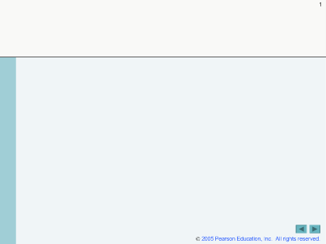
内涵商城
队名：内涵队
队长：郑慧翔
队员：周匀嘉 周颖
沈锦茹 钟旭昱
Author @neihan shop

Slide 2
内涵商城
用例图
领域模型和包图
类图
顺序图
交互图
活动图
状态机图
Author @neihan shop

Slide 3
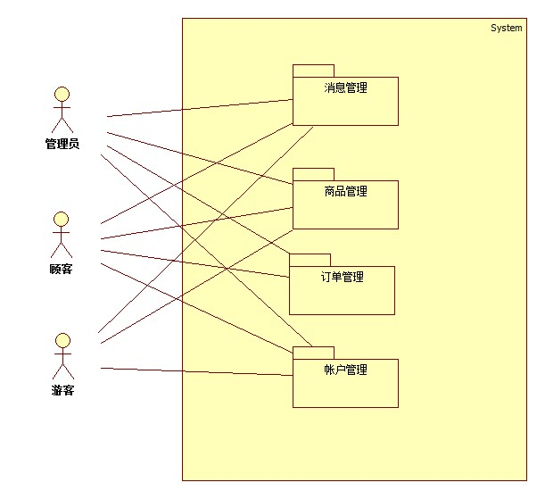
用例图
Author @neihan shop

Slide 4
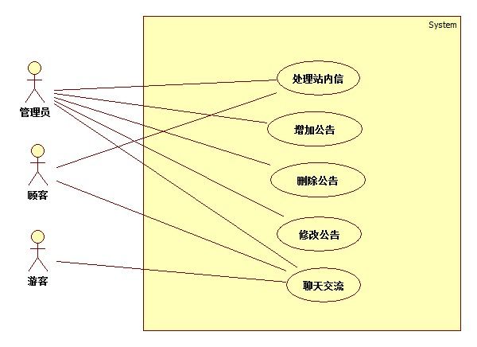
消息管理用例图
Author @neihan shop

Slide 5
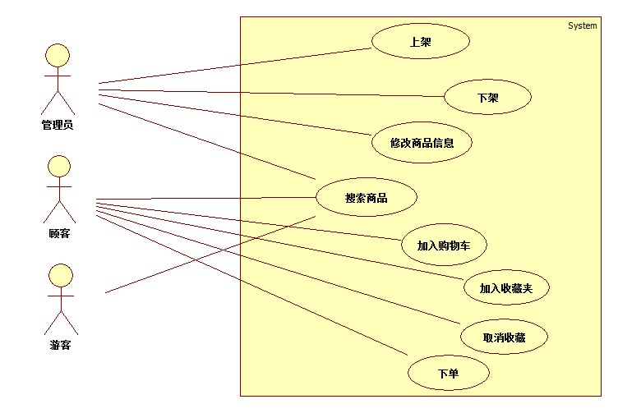
商品管理用例图
Author @neihan shop

Slide 6
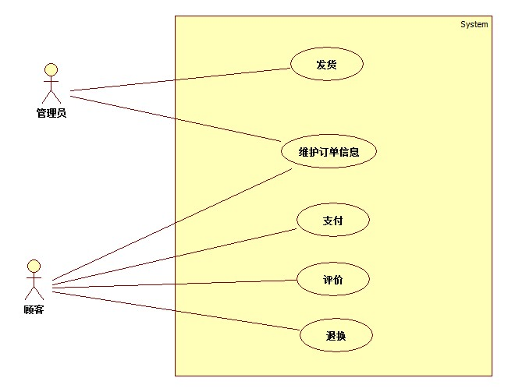
订单管理用例图
Author @neihan shop

Slide 7
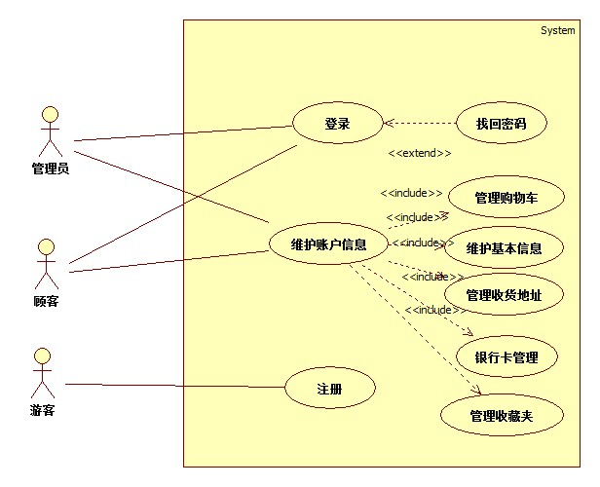
账户管理用例图
Author @neihan shop

Slide 8
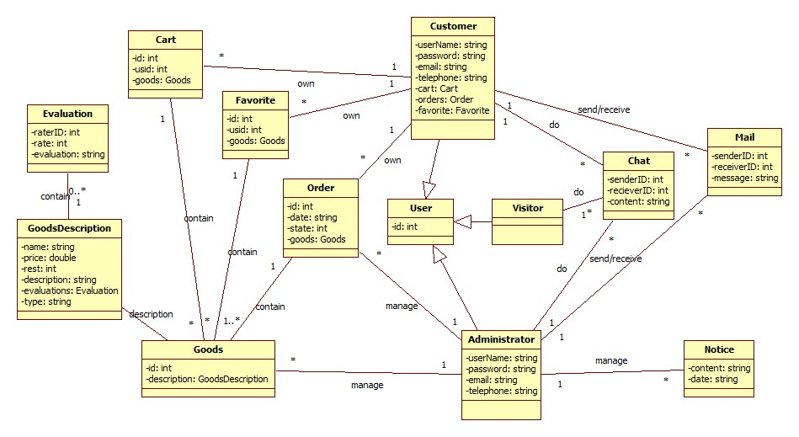
领域模型
Author @neihan shop

Slide 9
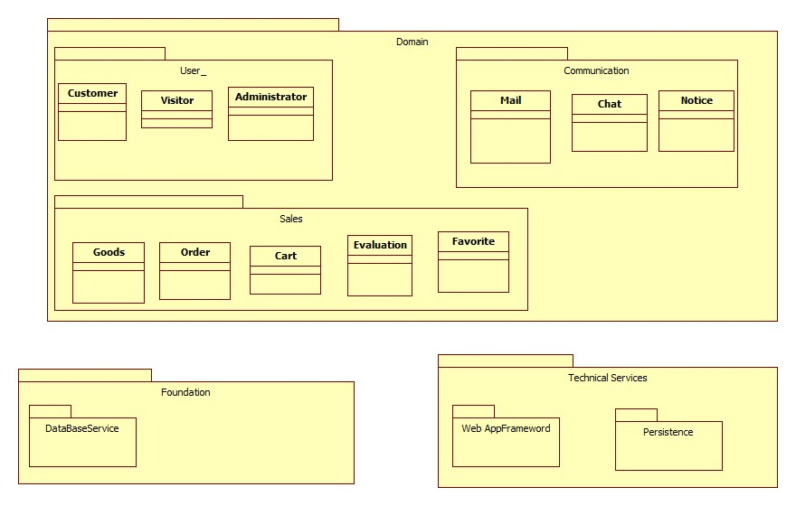
包图
Author @neihan shop

Slide 10
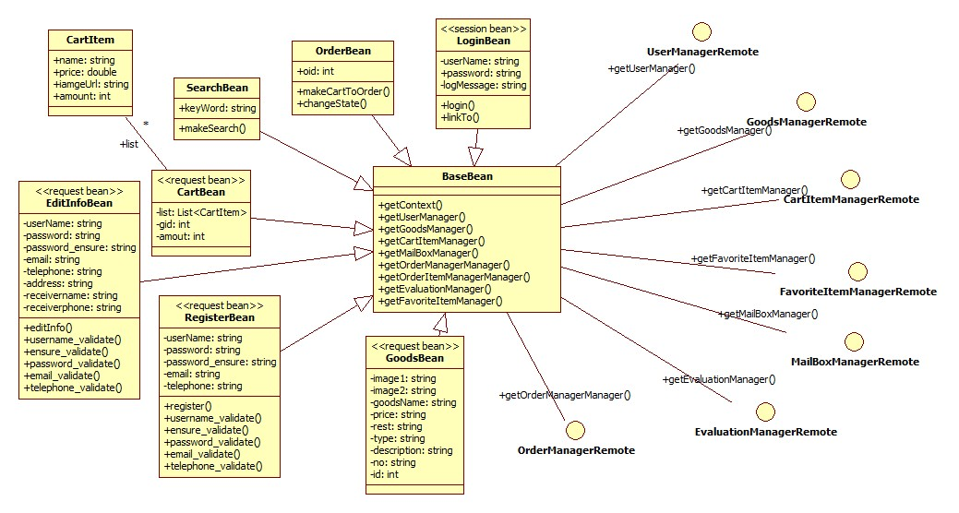
前台类图
Author @neihan shop

Slide 11
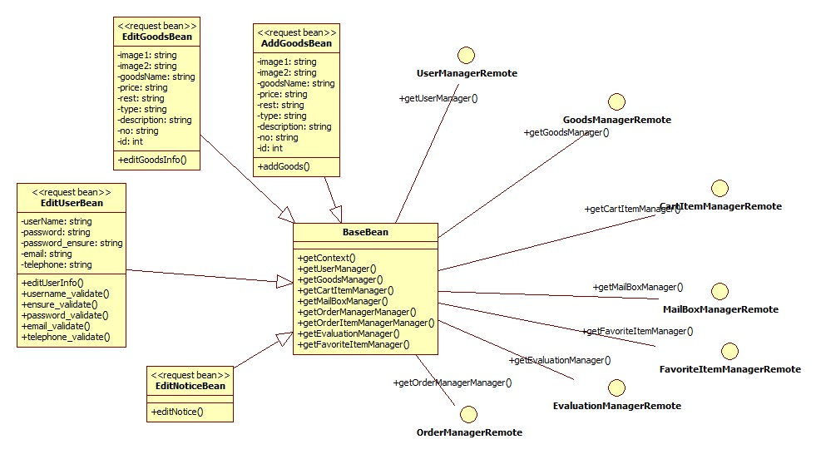
后台类图
Author @neihan shop

Slide 12
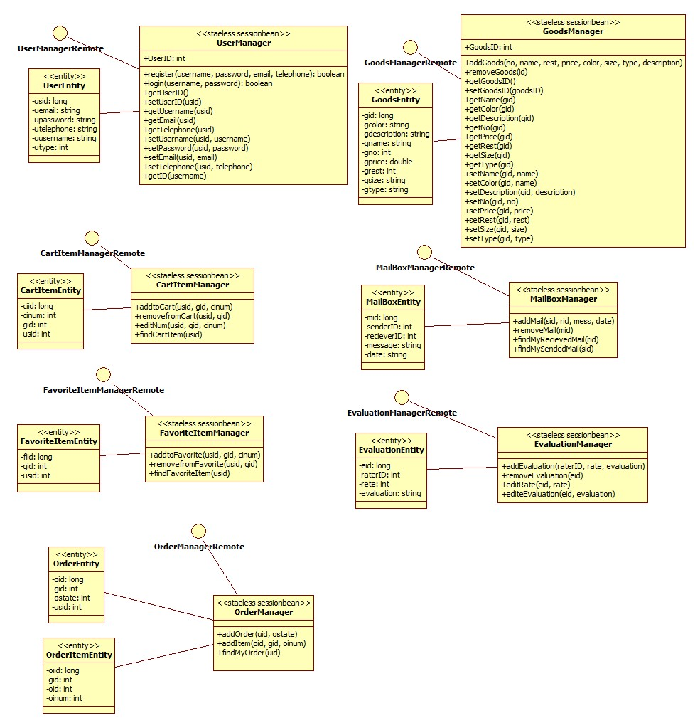

Author @neihan shop

Slide 13
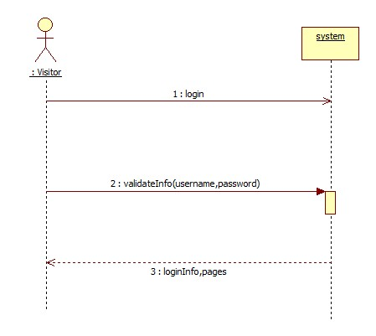
登录系统顺序图
Author @neihan shop

Slide 14
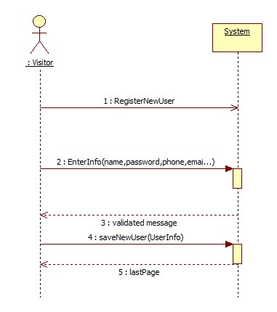
注册系统顺序图
Author @neihan shop

Slide 15
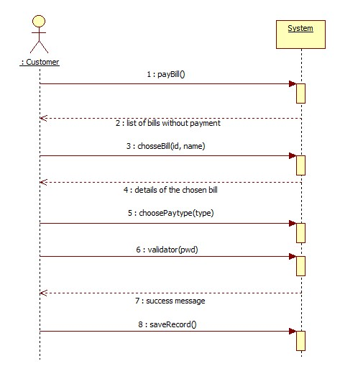
支付系统顺序图
Author @neihan shop

Slide 16
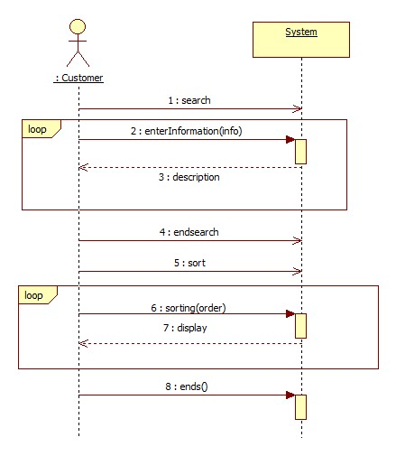
搜索系统顺序图
Author @neihan shop

Slide 17
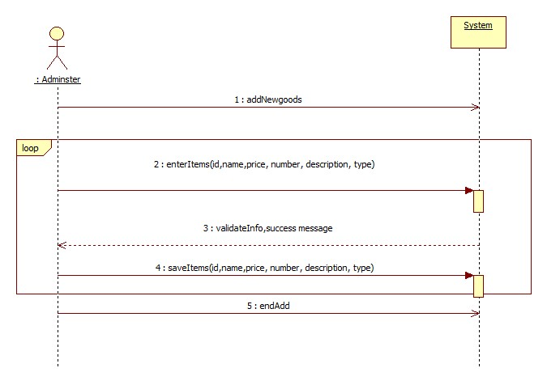
商品上架系统顺序图
Author @neihan shop

Slide 18
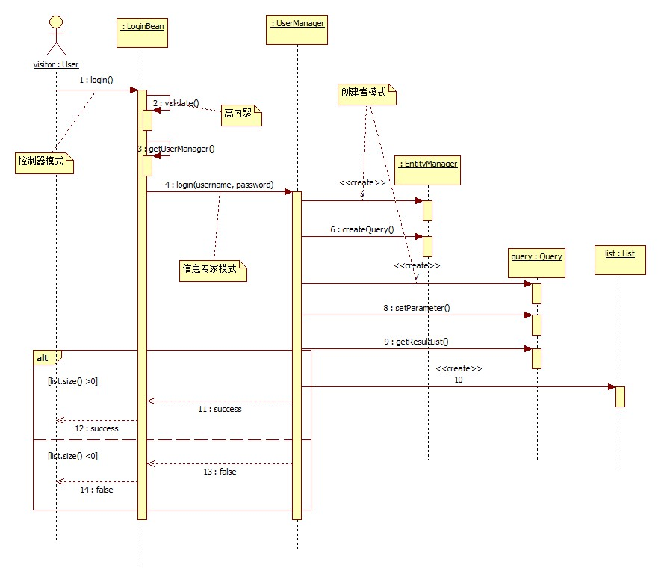
登录交互图
Author @neihan shop

Slide 19
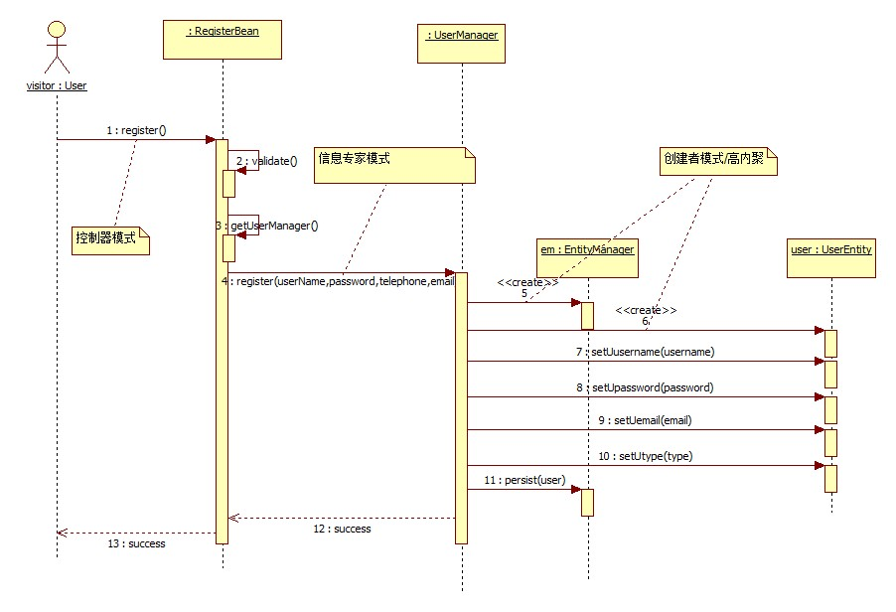
注册交互图
Author @neihan shop

Slide 20
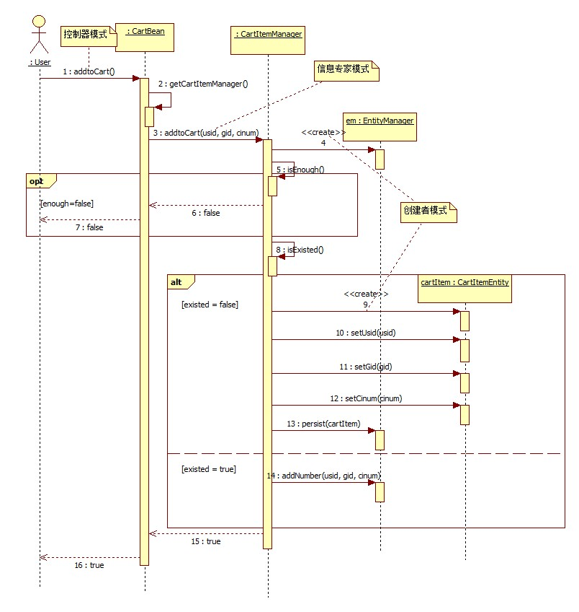
加入购物车交互图
Author @neihan shop

Slide 21
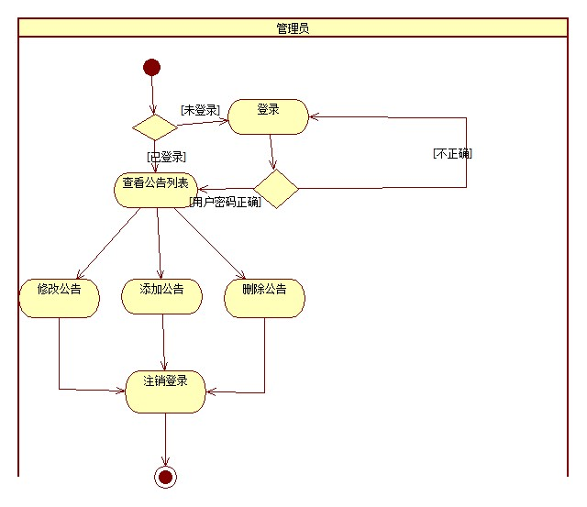
管理公告活动图
Author @neihan shop

Slide 22
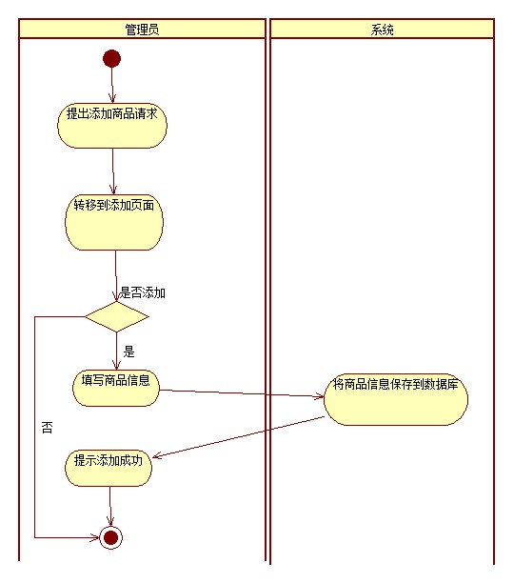
添加商品活动图
Author @neihan shop

Slide 23
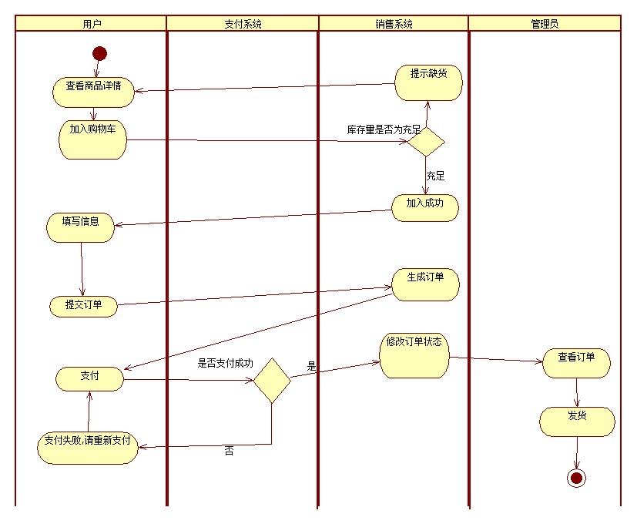
购买商品活动图
Author @neihan shop

Slide 24
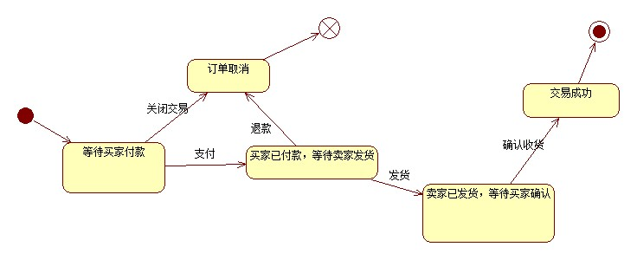
订单状态机图
Author @neihan shop

Slide 25
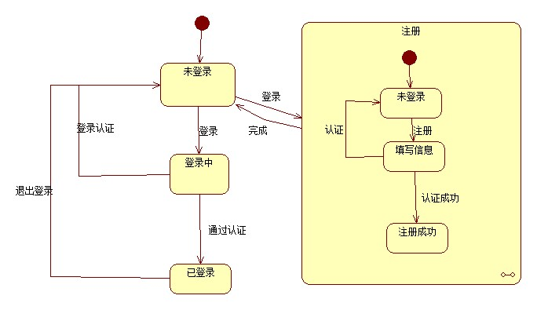
登录注册状态机图
Author @neihan shop

